Slide 1
Опасности в Интернете, или как сделать «ЦИФРУ» безопасной для ребенка

Slide 2
Основные типы интернет опасностей:
Педофилы.
Стараются сначала подружиться с ребенком, показать, что они на одной волне. Педофил постепенно выуживает необходимую информацию: школа, класс, адрес. Он не обязательно будет лично встречаться с ребенком. Он может просить прислать фото или видео интимного характера. Представляясь работником модельного агентства завладеть заветной фотографией не сложно, ведь каждая третья девочка мечтает стать моделью. Получив одно фото, преступник начнет шантажировать ребенка и просить новые. Пугая тем, что покажет полученные фотографии одноклассникам или родителям, педофил получает то, что требует.

Slide 3
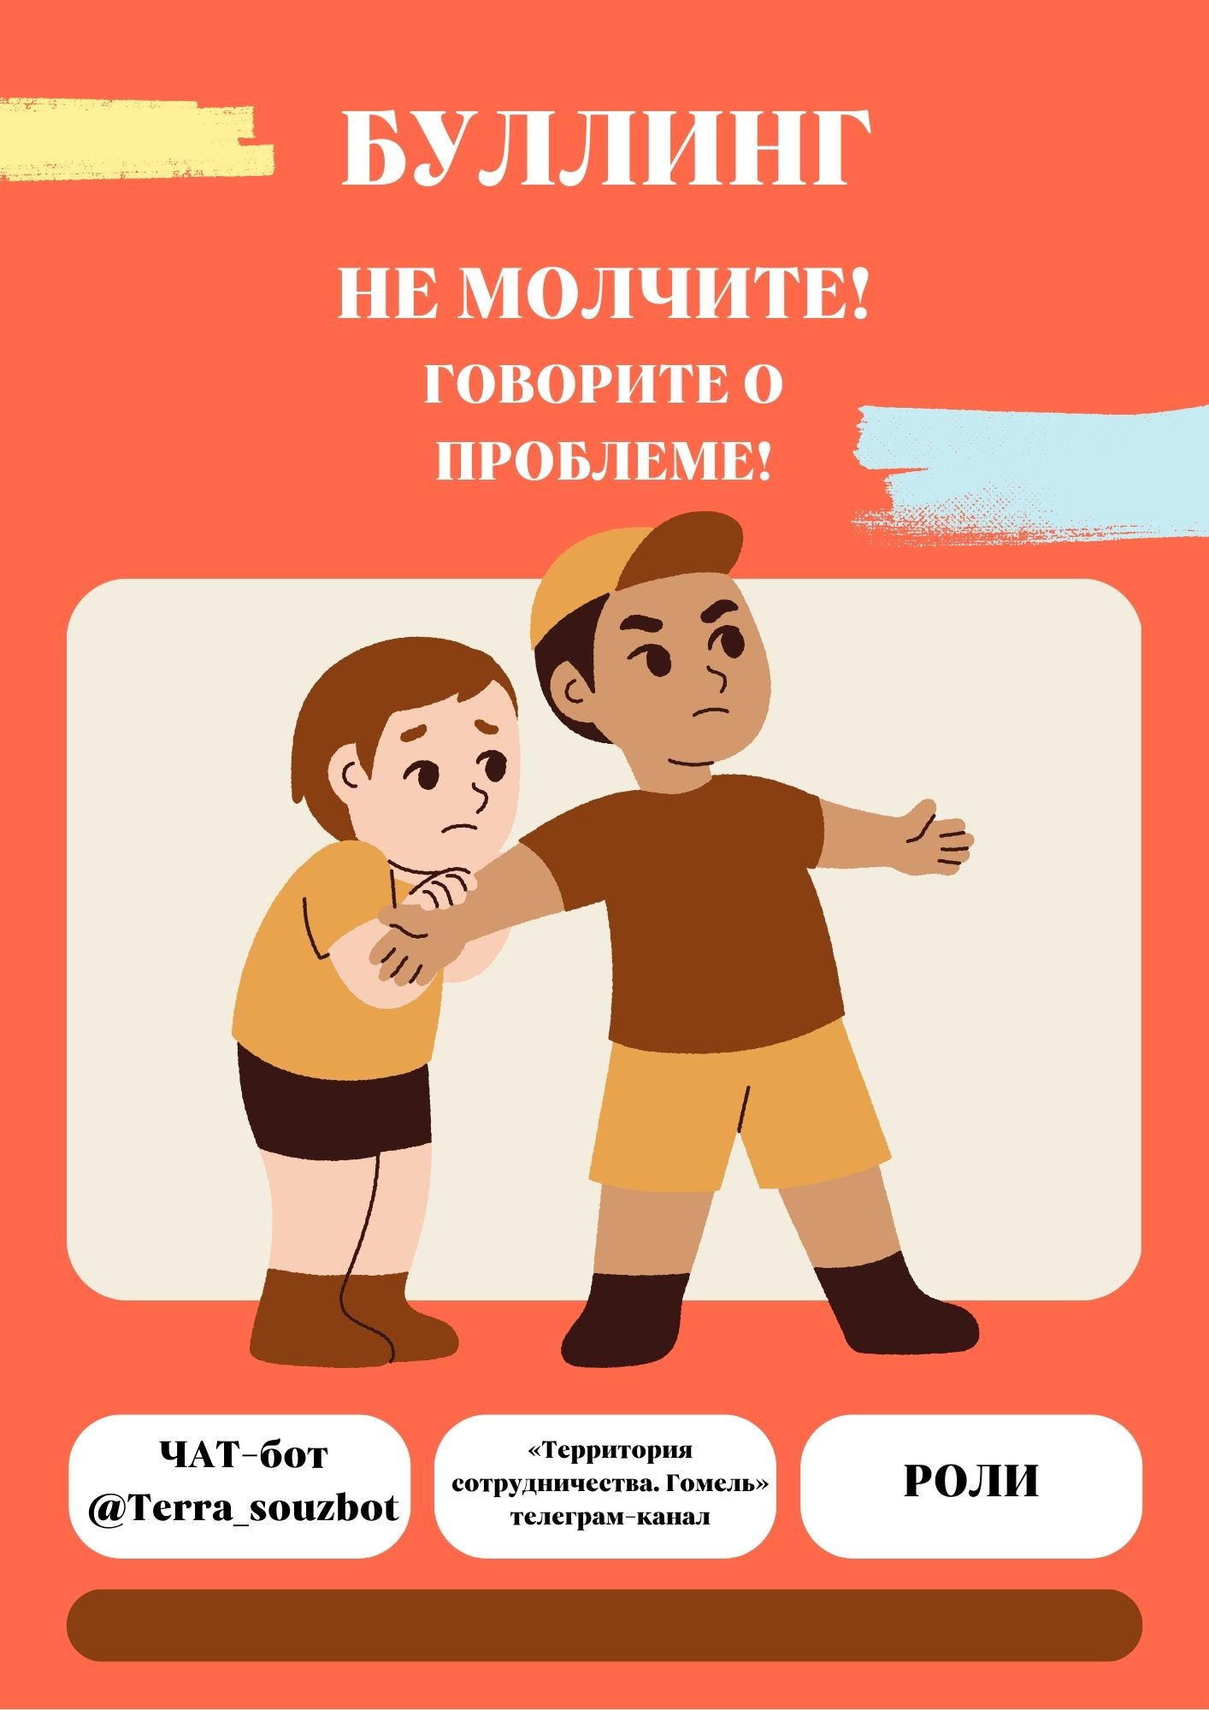
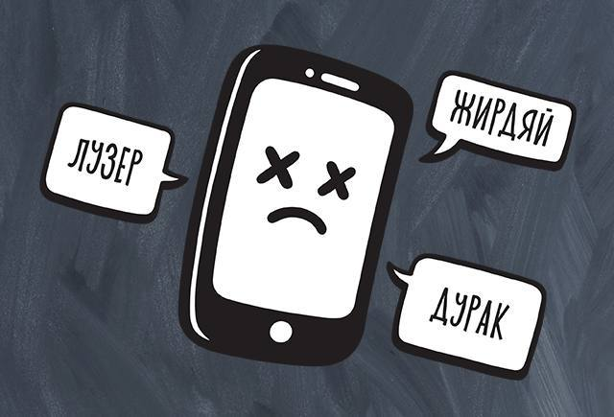
Кибербуллинг и троллинг.
В сети массово встречаются агрессивные пользователи, которые выводят на эмоции оппонентов.
Адекватно ответить и постоять за себя сможет не каждый. В чем опасность троллинга в интернете? Издевательства, запугивания, насмешки, упреки сильно влияют на поведение ребенка.
Он становится замкнутым, раздраженным, теряет веру в себя и свои таланты. Внутренние переживания отражаются и на учебе.
Такая травля и переживания могут закончиться трагедией.

Slide 4
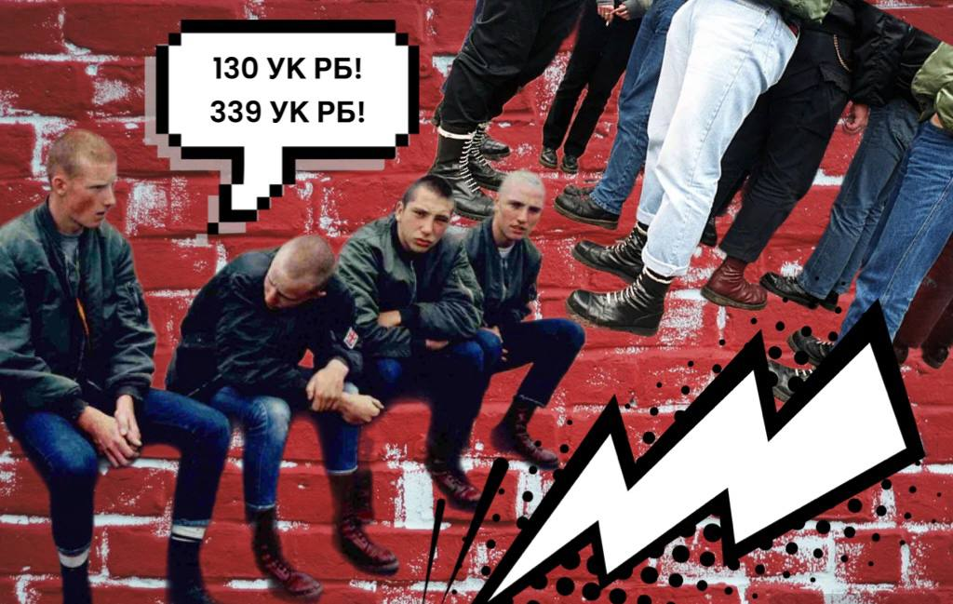
Пропаганда терроризма, нацизма, агрессии
Подростками очень легко манипулировать, чем и пользуются злоумышленники. В сети можно встретить сайты, где открыто призывают к тем, или иным видам насилия.
Кроме призывов, размещаются видео ролики со сценами жестокости и убийствами.
Такой контент шокирует и наносит психологическую травму ребенку, которая может в последствии повлиять на его здоровье.
В настоящее время зафиксирована активизация неонацистских движений, «возрождение» субкультуры скинхедов. Подростки зачастую занимают «сочувствующую позицию».

Slide 5
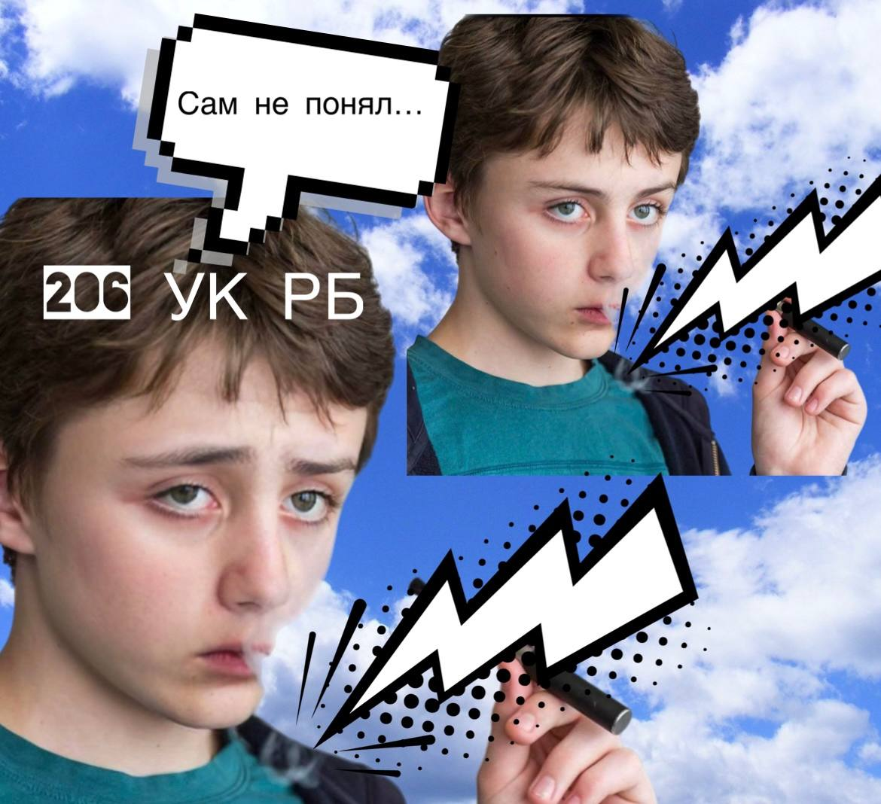
Алкоголь, наркотики, вписки, флеты
Распространители запрещенных веществ постоянно ищут новых клиентов. Они рассказывают, какие замечательные ощущения получишь от употребления наркотиков или алкоголя, завлекая наивных подростков. Втираются в доверие и в случае возникновения проблем в жизни, всегда придут на помощь с отличным «средством» от любой беды. Ресурсы, на которых промышляют такие деятели, постоянно блокируются, но при этом их не становится меньше.
Закладчики – поиск работы через интернет;
Вписки, флеты- поиск через Интернет (создание чатов);
Покупка электронных систем и жижи – поиск через Интернет

Slide 6
Сайты категории 18+
На порносайт можно попасть случайно, нажав ничем не примечательную ссылку или всплывающую картинку.
Конечно, рано или поздно с взрослой стороной жизни столкнется каждый ребенок, но все же не зря этой теме дали возрастной ценз от 18 лет.
Это значит, что знакомство с эротикой и порнографией нужно отложить до подходящего момента.
Посещение таких сайтов может оказать влияние на формирующуюся психику ребенка.
В настоящее время тревожными являются факты возбуждения уголовных дел в отношении несовершеннолетних, предусмотренных ст. 343 *УК РБ, 167 УК РБ

Slide 7
Социальные сети
Опасность социальных сетей в том, что незнакомые люди могут втереться в доверие к ребенку, стать ему настоящим «другом», а потом и вовлечь в преступную деятельность.
Даже взрослые не всегда могут определить злоумышленников, а уж дети тем более.
Для них хорошие все те, кто соглашаются с их мыслями, желаниями и интересами. Злоумышленник может попросить финансовой помощи у ребенка, ссылаясь на безвыходную ситуацию. Бравируя дружбой и поддержкой, мошенник может заставить ребенка нарушить закон, а в лучшем случае, только выманит деньги.
Суицидальные риски*
Предложения заработка преступной деятельностью*
Сексуализированные преступления*
Вовлечение в экстремистскую деятельность, опасные группировки*

Slide 8
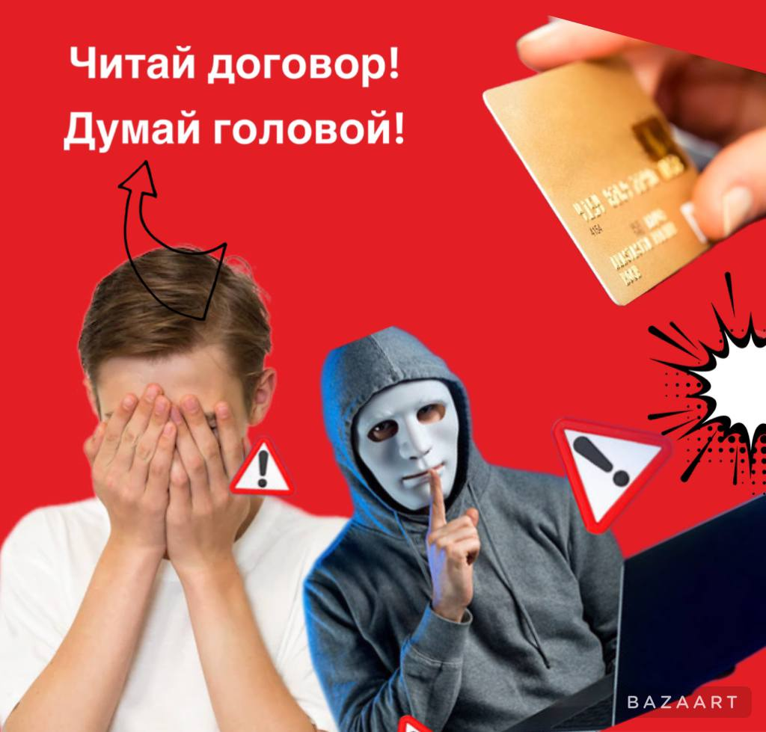
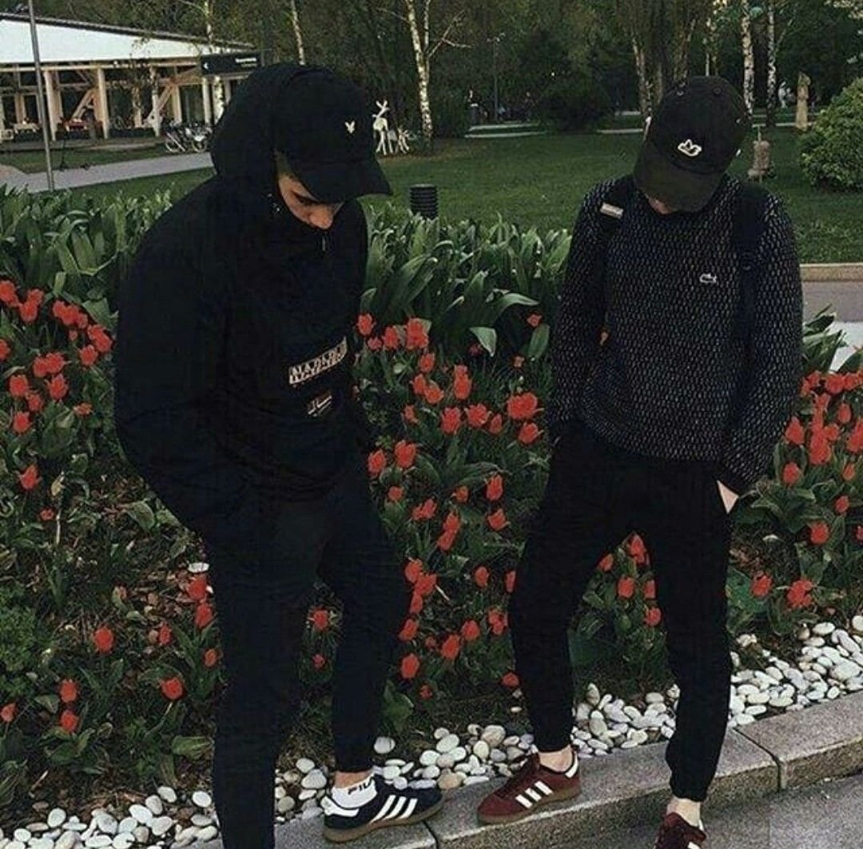
Сайты с вирусами (фишинг, майнеры), вовлечение в киберпреступления
Вредоносный вирус причиняет вред технике, замедляет работу и снижает общую производительность. Кроме того, на компьютеры интернет-пользователей могут попасть вирусы-майнеры, которые будут тратить ресурсы устройства на добычу криптовалюты. Кроме того, в сети есть множество фишинговых сайтов, с помощью которых мошенники воруют персональные данные пользователей: номера банковских карт, паспортные данные и так далее.
Подростки становятся мошенниками и совершают киберпреступления, не оценивают опасность «предложений» в сети.

Slide 9
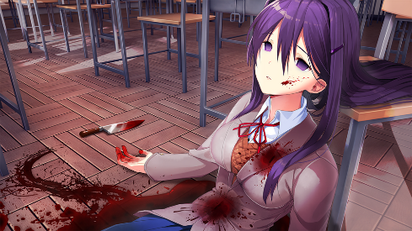
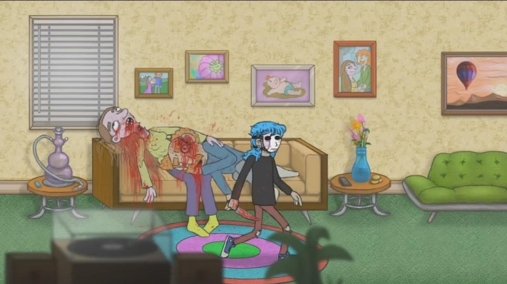
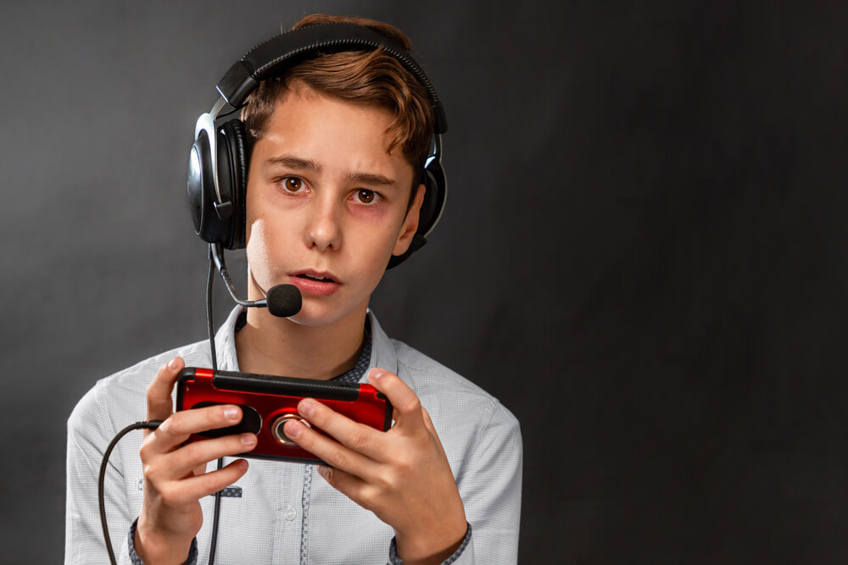
Лотереи, казино, тотализаторы, игры
На многих сайтах встречается реклама онлайн-казино. Она привлекает яркой картинкой, на что и обращает внимание ребенок. Большинство таких казино только выманивают деньги, обещая гарантированный огромный выигрыш. Но на самом деле мошенники узнают данные банковских карт, электронных кошельков, взламывают их и снимают средства.
Ребенок должен понимать, что без разрешения родителей играть на деньги в интернете категорически запрещено, как и вводить данные банковских карт на подозрительных сайтах.
*Игровая зависимость
*Хорор игры
*Игры, которые могут провоцировать суицидальные мысли
*шутеры
DokiDokiliteratureclub
Sally Face
Шутеры
Симуляторы

Slide 10
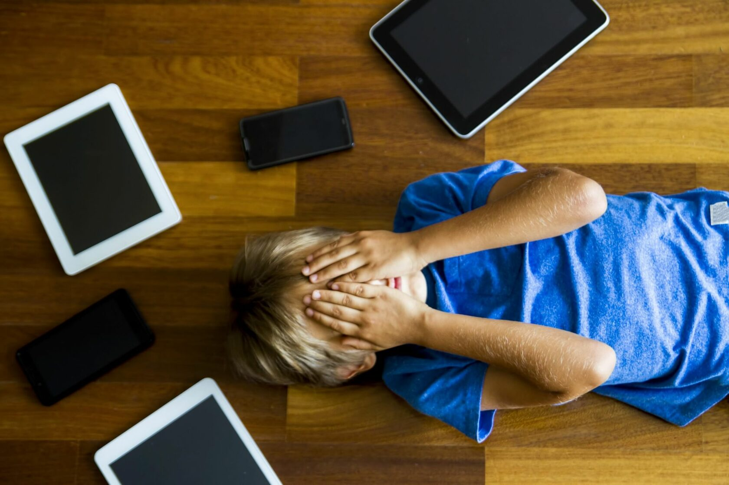
Интернет-зависимость
У детей такая зависимость случается из-за чрезмерного увлечения играми. Особенно это касается игр с многопользовательской аудиторией, где игроки общаются друг с другом, взаимодействуют по ходу сюжета.
Бить тревогу стоит, когда игра становится неотъемлемой частью жизни ребенка: он начинает отказываться от еды, отказывается учиться, играет по ночам, проявляет агрессию, если запретить играть.
Выйти из интернет зависимости детям сложно, поэтому, чем раньше она будет выявлена, тем меньше вреда нанесет.

Slide 11
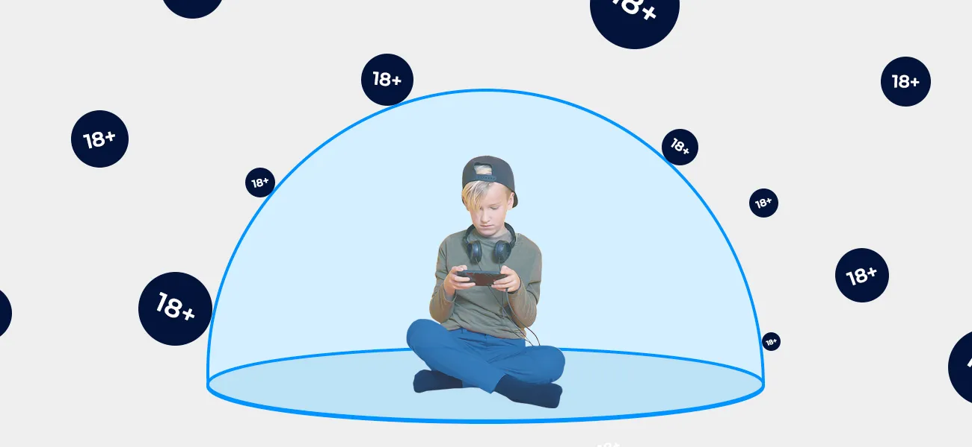
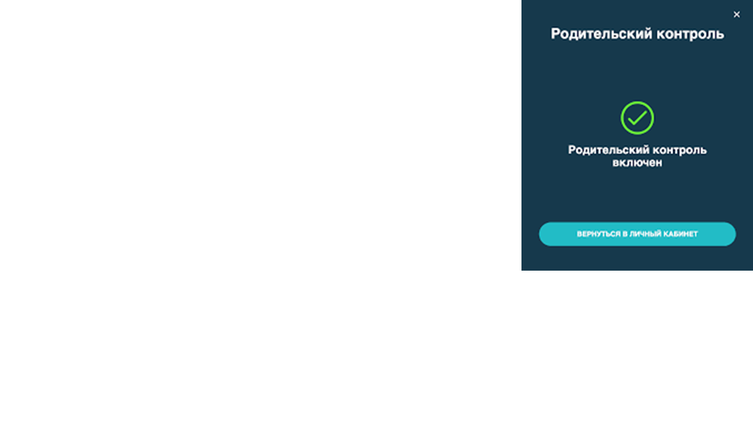
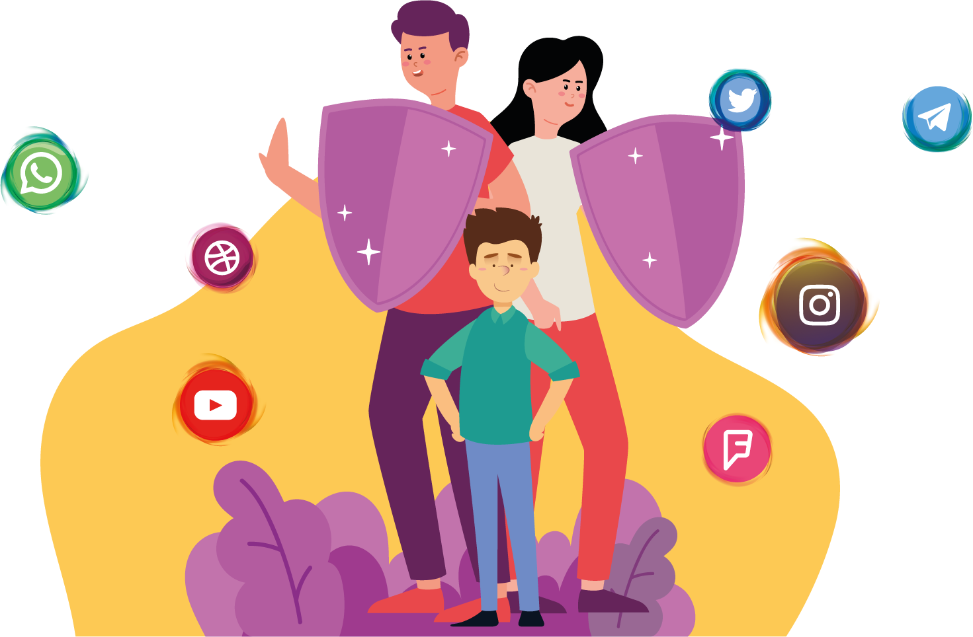
Контроль общения
Google Family Link
Bark
Kaspersky Safe Kids
Необходимо принимать меры к отслеживанию активности несовершеннолетних в сети. С кем они переписываются, что ищут с помощью поисковых систем. Это можно делать как путем непосредственного доступа к телефонному аппарату с ведома ребенка, так установлением одной из программ родительского контроля, большое количество таких приложений совершенно бесплатно и находится в свободном доступе для скачивания.
Родительский контроль – приложение или программа, ограничивающая те или иные функции гаджетов: смартфонов, ноутбуков. Приложения для родительского контроля используют, чтобы оградить ребенка от неблагоприятных сайтов, длительного пребывания в интернете или играх, а также для контроля его активности в интернете и недопущения ознакомления с нежелательным контентом, а также поиска запрещенных или ограниченных к обороту веществ, предметов, услуг.
На сегодняшний день именно смартфоны в основном используются для просмотра различных веб-страниц и поиска контента в Интернете.
Bark
Ограничение по времени использования устройства и блокировка устройства
Мониторинг истории звонков, SMS-трекер

Slide 12
Алгоритмы поиска в «Тик Ток». Как увидеть опасность в социальной сети.
Комиссия по делам несовершеннолетних гомельского горисполкома

Slide 13
При мониторинге сетей выявляются хэштеги, которые требуют внимания в связи с тем, что так, или иначе, связаны с негативными тенденциями, трагедиями, происшествиями и в дальнейшем вошли в обиход среди подростков, получив популярность
Что происходит?
Что это значит?

Slide 14
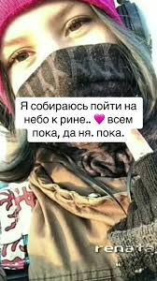
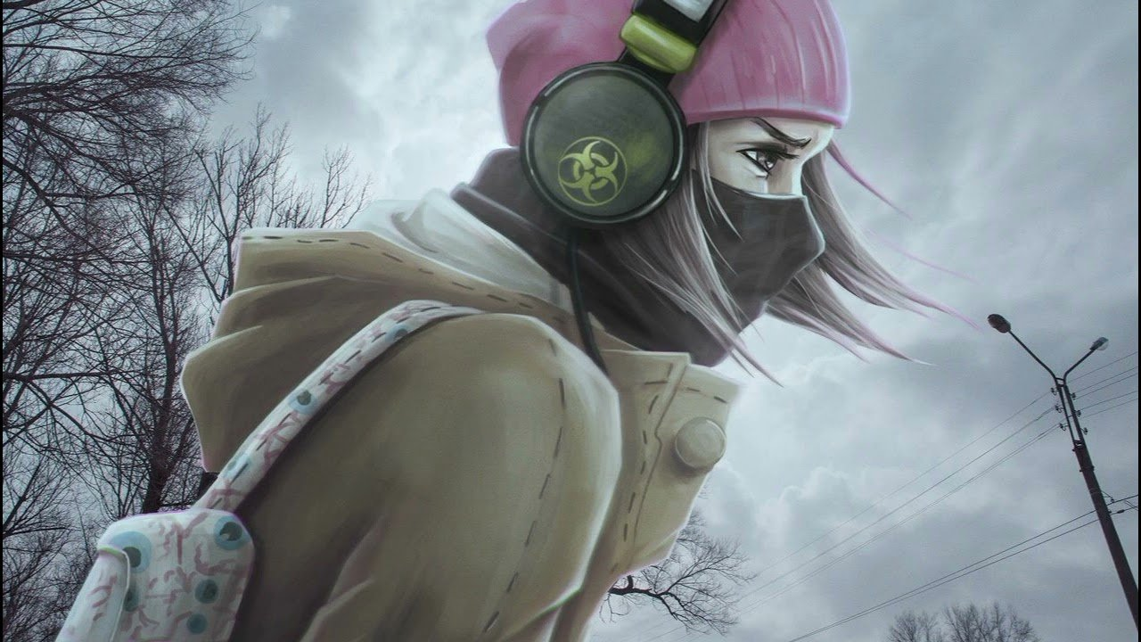
Что происходит?
Что это значит?
Мем из «Вконтакте», популярный в 2015 году хэштег. Состоит из слов прощания («пока»), и слова-звукоподражания мяуканью на японском («ня»), популярного у анимешников. Впервые фраза прозвучала утром 22 ноября 2015 года. Её как прощальную «записку» на своей стене в «ВК» опубликовала подросток Рина Паленкова.

Slide 15
Используется мем для того, чтобы попрощаться с кем-то в диалоге, либо показать разочарование каким-то событием, которое перерастает в неудержимое желание уйти из жизни.

Slide 16
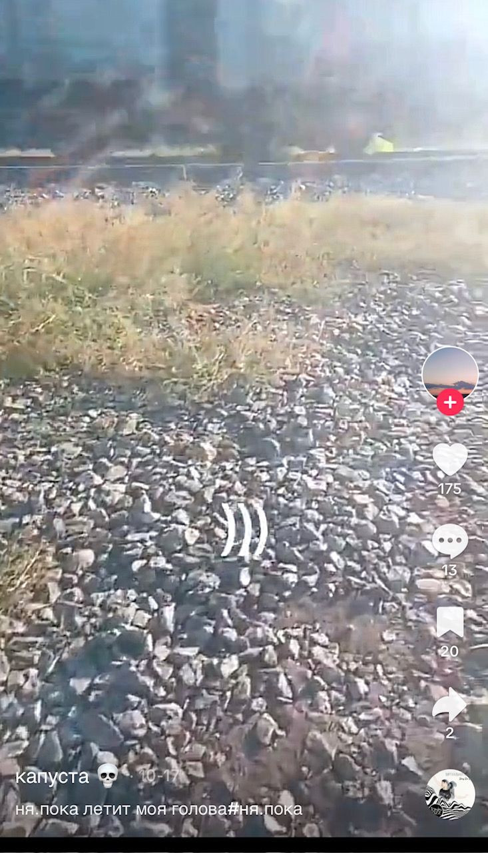
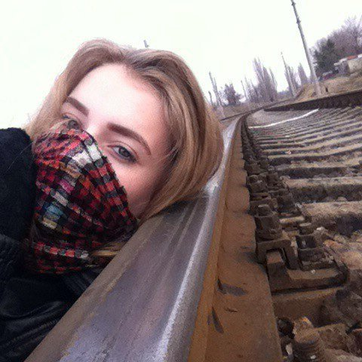
В «Тик Ток» можно встретить подражателей Р.П., а также немалое количество видео с поездами и хештегами #летитмояголова #няпока и другое.
Подростки романтизировали
образ несовершеннолетней и используют его как в роликах, так и в популярном арте

Slide 17
Возвращение моды на субкультуру скинхедов в 2023 году – это не только тенденция в популярной одежде, которая привлекает подростков, но и «заигрывание» с идеологией правого толка и героизация экстремистов, прежде всего членов БТО - экстремистской неонацистской группировки, существовавшей в Санкт-Петербурге с 9 августа 2003 года.
#боровиков #воеводин #славароду
#кислый
#БТО
?

Slide 18
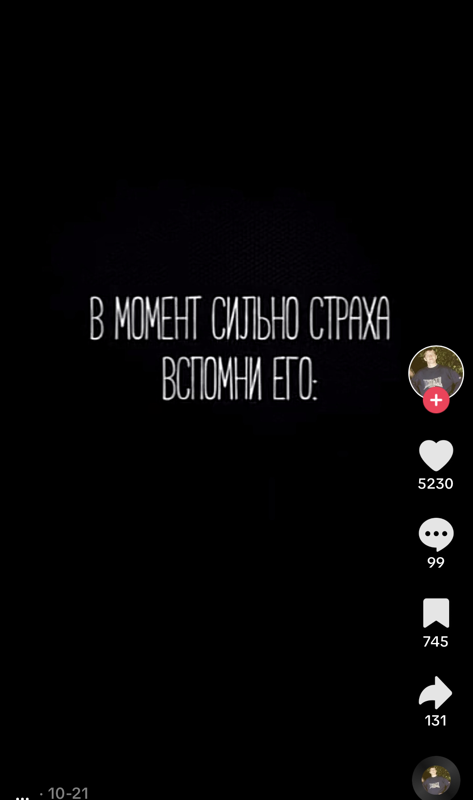
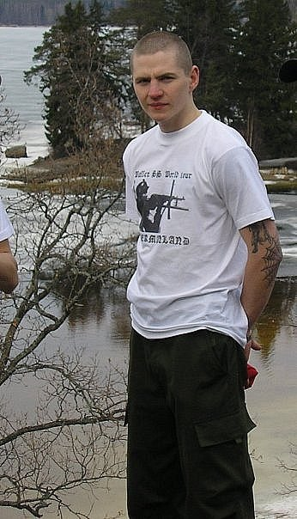
В «Тик Ток» чаще всего героизируется Боровиков Дмитрий (Кислый). Видео с Кислым сопровождаются комментариями: «Твое дело живет», а также «шуточными» видео, связанными с издевательствами над национальными меньшинствами.
#боровиков #воеводин #славароду
#кислый
#БТО
?

Slide 19
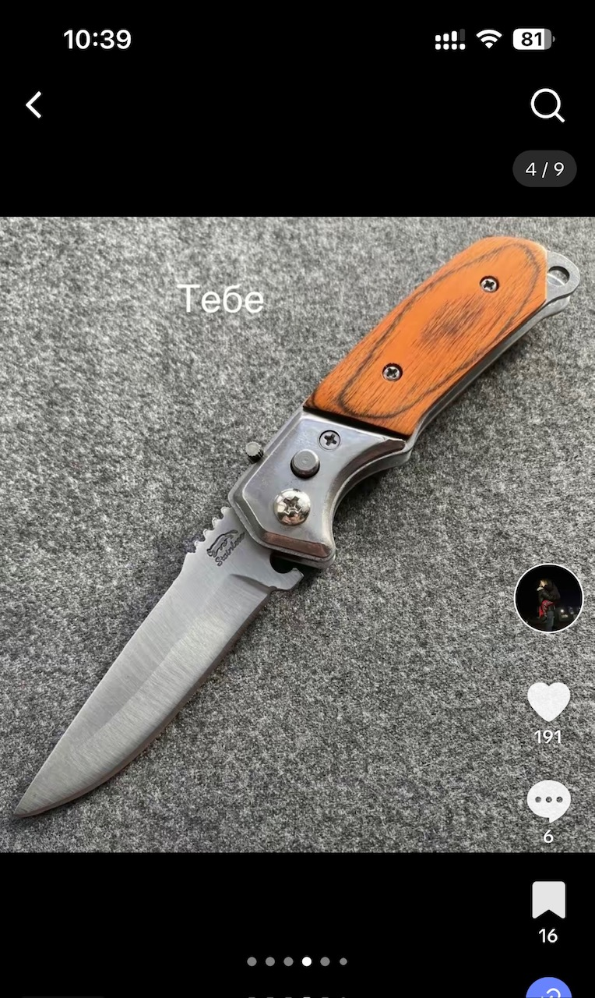
Также в «Тик Ток» немало видео использованием фотографий неонациста Тесака (Максим Марцинкевич), погибшего в местах лишения свободы. Такие видео устанавливались и среди подростков города Гомеля. Например, несовершеннолетний опубликовал «формулу» из изображений: нож, кастет, он вместе с другом, равно – фото Тесака унижающего «педофила». Такого рода проявления в молодежной и подростковой среде могут стимулировать агрессию и разжигание национальной розни
Пример «безобидной» формулы
?

Slide 20
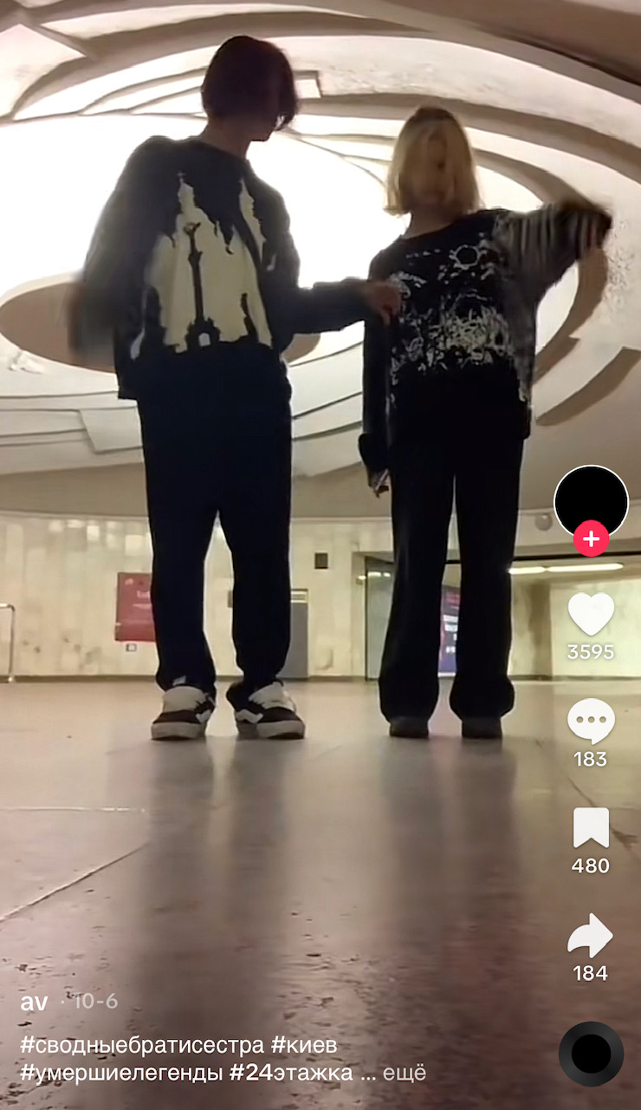
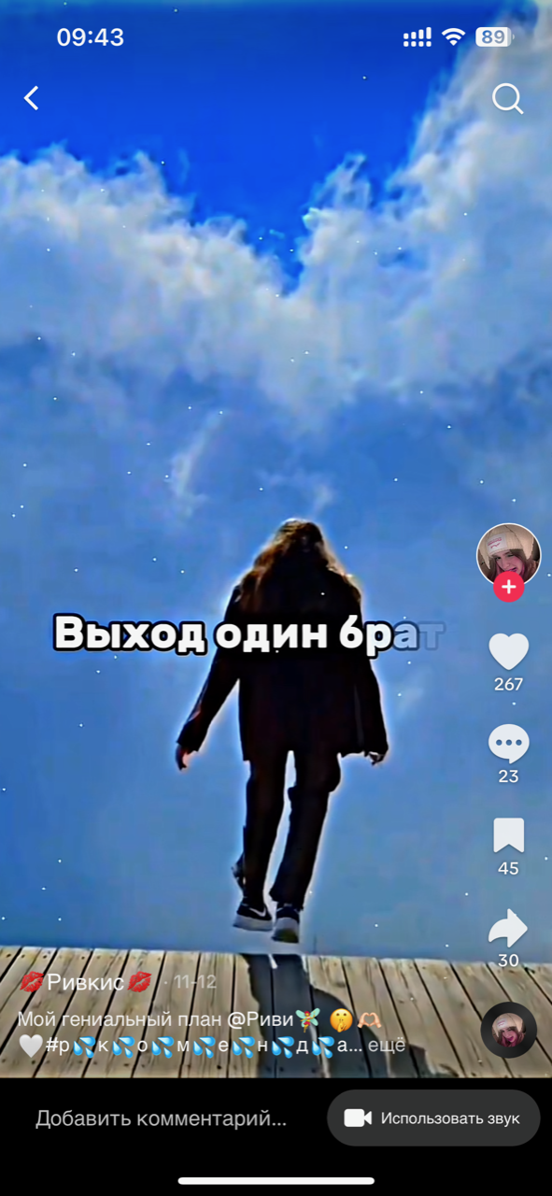
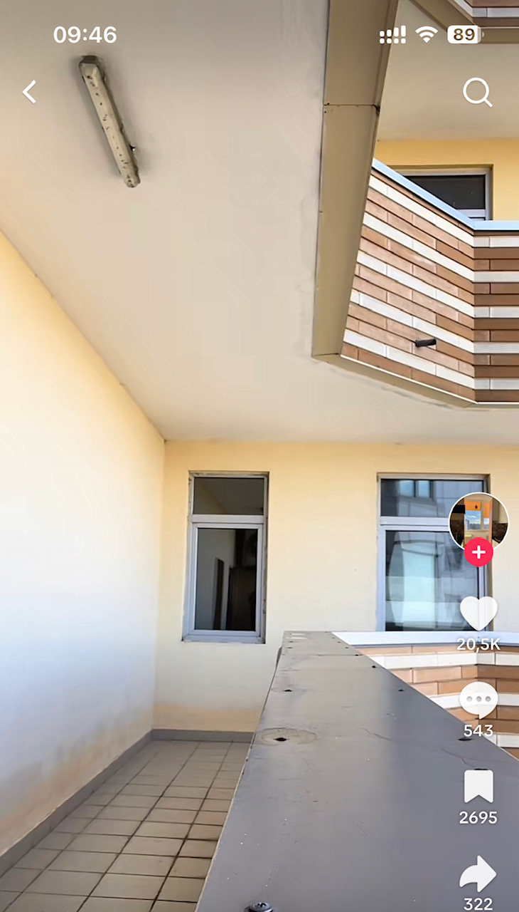
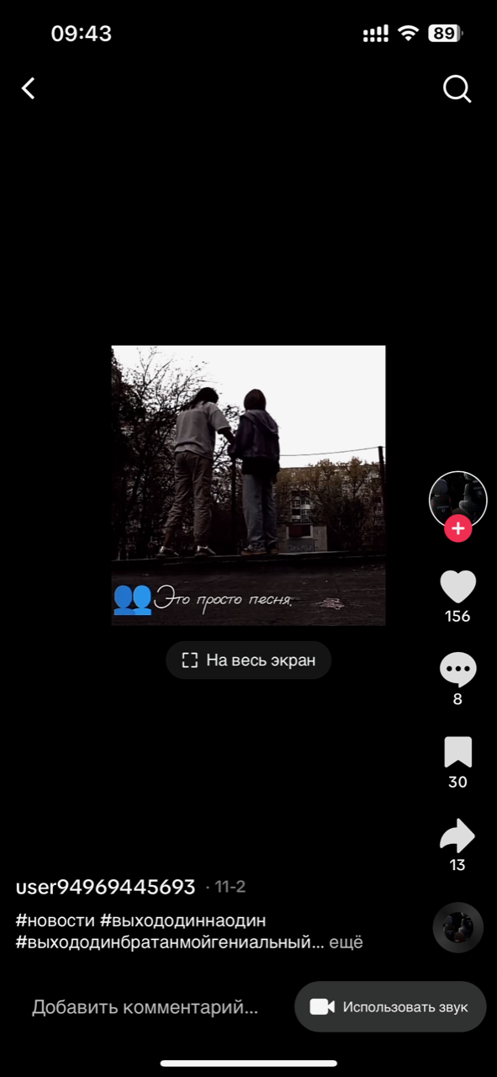
#мойгениальныйплан
#братисестра
#24этаж
В Киеве днем 2 октября двое подростков совершили самоубийство, прыгнув из окна 24 этажа. Оба погибли на месте. Они транслировали самоубийство в TikTok.
Погибшие – сводные брат и сестра 17 и 18 лет. Подростки, впечатленные трагедией, начали транслировать видео сопереживания, которые в дальнейшем переросли в троллинг.
Хэштег #мойгениальныйплан используется, если нет выхода и единственный выход – суицид. В дальнейшем начал использоваться и в шуточных роликах: если я не сдам сессию, то #мойгениальныйплан.

Slide 21
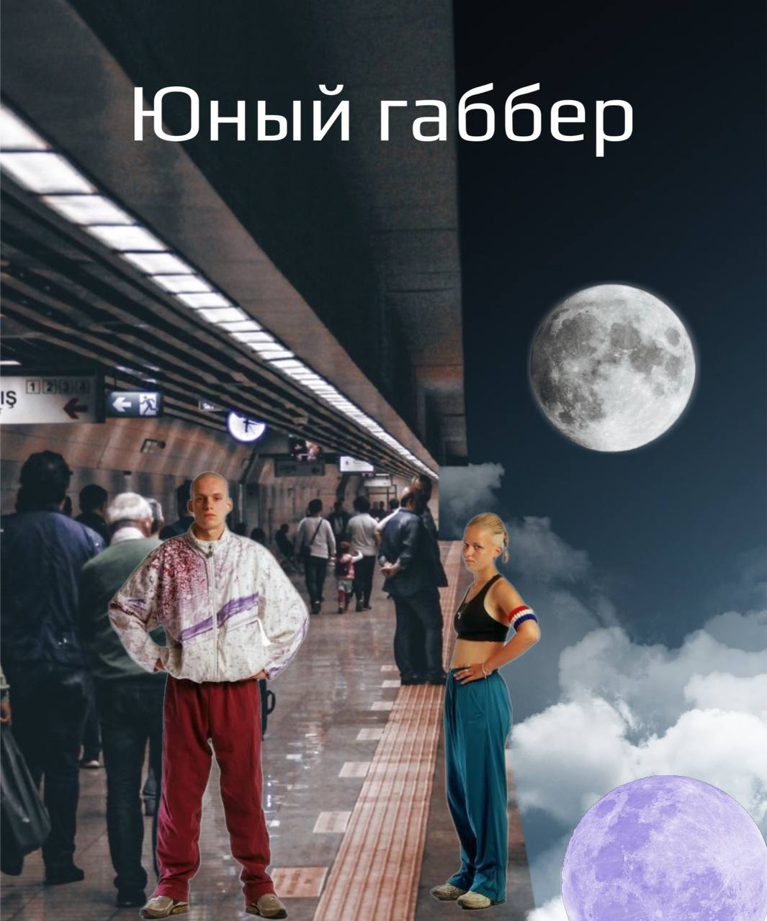
Указанная группа хэштегов позволяет организовать мониторинг аккаунтов подростков, которые так или иначе относят себя к субкультуре кэжуал, посещают завозы в магазинах секонд-хенд и называют себя ресейлерами. Ресейл (от англ. resale [1] — перепродажа) — это рынок перепродажи одежды, обуви и аксессуаров. Следует отметить, что в преимущественным большинстве эта группа подростков и молодежи самая активная, склонная к совершению противоправных деяний.
#кежуал
#гомель #лютыйзавоз
#секондчек
#секондхенд
#casual
#casualstyle
#hakken
#gabba
#габбер
#гомельскаяхакка
?

Slide 22
Тик Ток предлагает следующие способы просмотра роликов: 1. Лента с видеороликами профилей, на которые подписан пользователь. 2. Поиск видео по хэштегам и ключевикам. 3. Лента рекомендуемых роликов. Первые два пункта подконтрольны именно пользователю, а вот касательно последнего – за него отвечает робот. Именно искусственный интеллект анализирует данные и рекомендует видео. И опирается он на следующие поведенческие факторы: •какие ролики пользователь смотрел раньше; •какие из них пересматривал от начала до конца; •какие видео смотрел повторно; •что именно пользователь комментировал и лайкал; •какими видео делился с друзьями.
Чем больше аккаунтов подростков одной группы будет просмотрено, тем больше будет предложено «Тик Ток» связанных аккаунтов – подписчиков, или связанных одним интересом, хэштегами и иное.

Slide 23
TikTok LIVE - это функция платформы, которая позволяет пользователям и создателям взаимодействовать со своими подписчиками/аудиторией посредством прямых трансляций.
Прямая трансляция в Тик Ток доступна не всем пользователям, нужно соблюсти несколько условий.
Возраст стримера — от 16 лет.
Количество подписчиков — не меньше 1000.

Slide 24
«Тик Ток» - это не только позитивное общение, возможности творческой реализации, но и механизм негативного влияния на подростковую и молодежную среду
Комиссия по делам несовершеннолетних гомельского горисполкома

Slide 25
Комиссия по делам несовершеннолетних гомельского горисполкома

